Slide 1

L’art subtil de faire parler les chiffres
Stéphanie Rioux
Annie Turbide
Notes:
Piste pédagogiques, on partage?
On demande qui vient de quel champs?
Je peux dire un petit laïus sur le fait que les élèves questionnent parfois l’utilité des apprentissages?

Slide 2


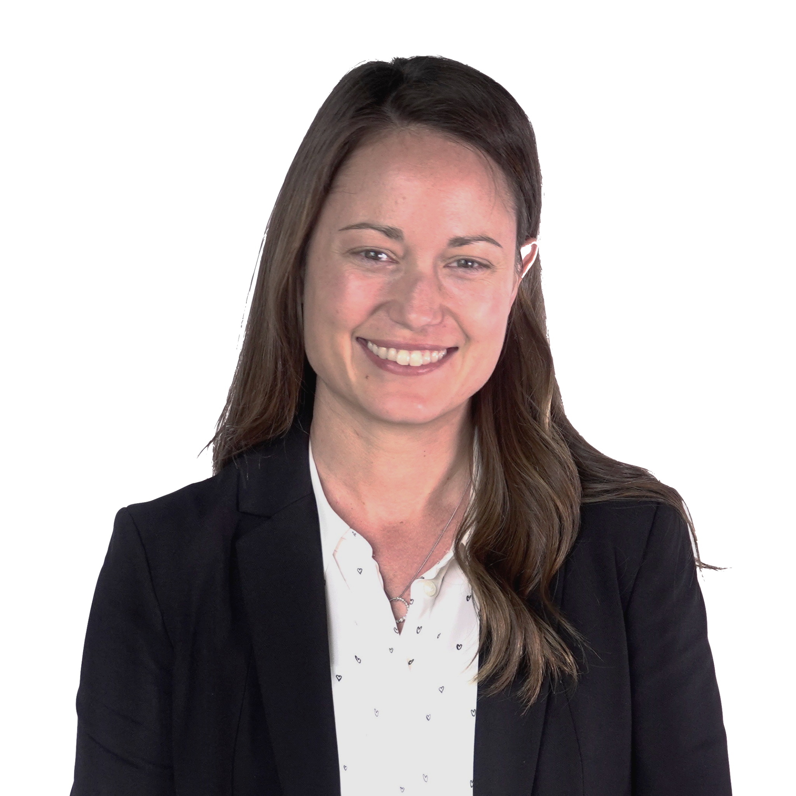


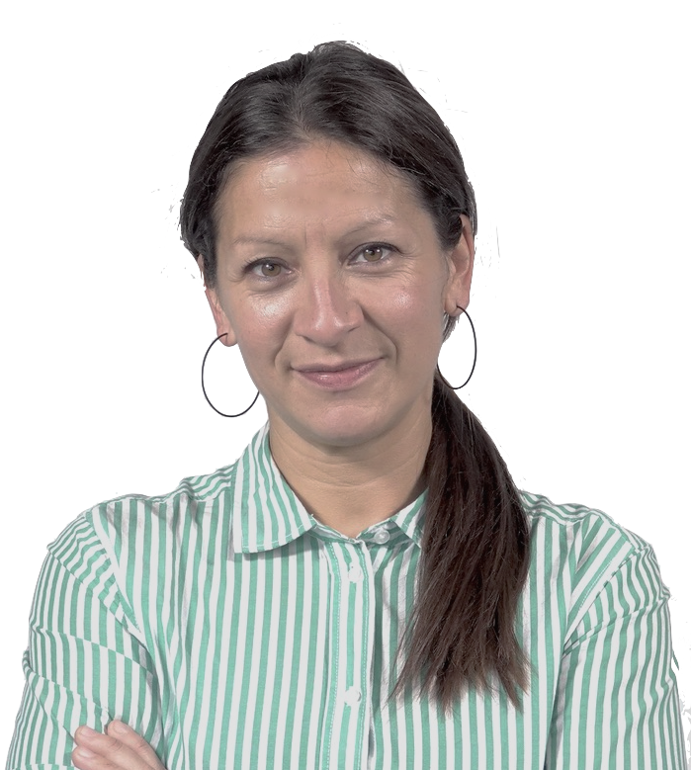



L'art subtil
de faire parler les chiffres
Stéphanie
Rioux
Annie
Turbide
À moins d'indications contraires, cette présentation est mise à disposition selon les termes de la
Licence Creative Commons: Attribution - Pas d’Utilisation Commerciale - Partage dans les Mêmes Conditions 4.0 International.
Notes:
Annie

Slide 3

monurl.ca/
artsubtilfcc
Notes:
Annie

Slide 4
«
« Il y a trois sortes de personnes : ceux qui savent compter et ceux qui ne savent pas »
Benjamin Dereca
Cité par Normand Baillargeon dans Petit cours d'autodéfense intellectuelle
Notes:
Steph
Cité par Normand Baillargeon dans Petit cours d’autodéfense intellectuelle
Benjamin Dereca a plusieurs citations qui circulent sur le web, mais aucune bio…

Slide 5
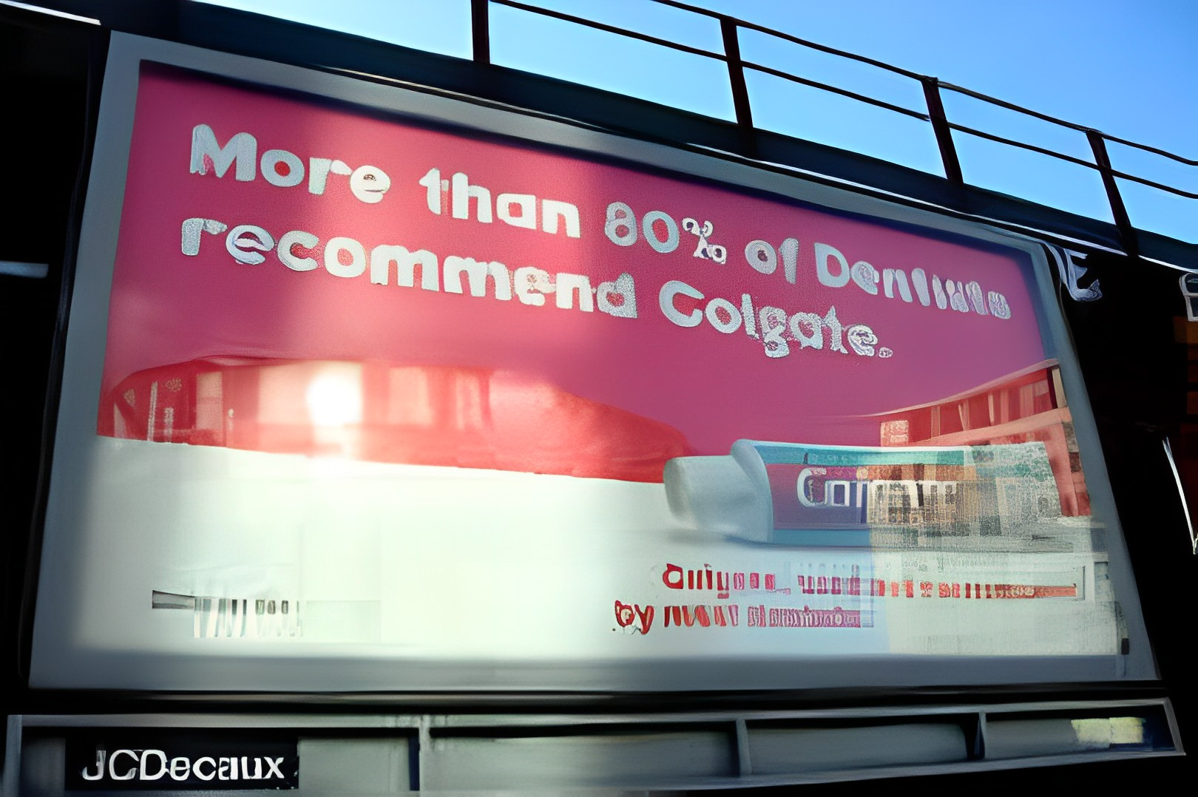
C'est arrivé...
Notes:
Steph
Source: https://www.manchestereveningnews.co.uk/news/greater-manchester-news/kick-in-the-teeth-over-toothpaste-ads-979028
Clarifier l’image: https://picwish.com/unblur-image-portrait

Slide 6



Qu'est-ce qui pourrait clocher?
Menti
Notes:
Steph
Source: https://www.manchestereveningnews.co.uk/news/greater-manchester-news/kick-in-the-teeth-over-toothpaste-ads-979028
Clarifier l’image: https://picwish.com/unblur-image-portrait
Lien vers les résultats du Menti : https://www.mentimeter.com/app/presentation/alh7bk6355yssvmjp868117nuxe85mh7
Lien de votation : https://www.menti.com/ali3ho1cpxs6

Slide 7
Ce qui cloche...
***Simulation
 | Dentiste 1 | Dentiste 2 | Dentiste 3 | Dentiste 4 | Dentiste 5
Pâtes à dent recommandée | Colgate Sensodyne Crest | Colgate Aquafresh Crest | Colgate Sensodyne Crest | Colgate Sensodyne Crest | Sensodyne Aquafresh Crest
Notes:
Steph
https://marketinglaw.osborneclarke.com/retailing/colgates-80-of-dentists-recommend-claim-under-fire/

Slide 8
Réinvestir des pistes pédagogiques concrètes (inspirées des médias) pour développer l’esprit critique des élèves.
INTENTIONS
Mieux décoder l’univers médiatique sous l’angle particulier des mathématiques.
Notes:
Annie
75% des Québécois affirment que l’environnement n’est peut-être pas une priorité. La dépendance au téléphone intelligent ne touche que 0,5% de la population.
Ces fameuses statistiques! Présentes massivement dans les médias, elles se présentent comme figure de proue de la rigueur. Pourtant, il y a de multiples façons de les utiliser, de leur faire dire tout et son contraire.
Cet atelier se veut l’occasion de développer notre capacité à décoder l’univers médiatique sous l’angle tout particulier des statistiques. Une bonne dose de lucidité au service de la pensée critique, et pas seulement pour les cartésien·es d’entre-nous!

Slide 9

Plan de mat[c]h
1
2
3
Les
fractions
Les pourcentages
Le message
4
5
6
Les diagrammes
La
moyenne
L’échantillon
Notes:
Annie
75% des Québécois affirment que l’environnement n’est peut-être pas une priorité. La dépendance au téléphone intelligent ne touche que 0,5% de la population.
Ces fameuses statistiques! Présentes massivement dans les médias, elles se présentent comme figure de proue de la rigueur. Pourtant, il y a de multiples façons de les utiliser, de leur faire dire tout et son contraire.
Cet atelier se veut l’occasion de développer notre capacité à décoder l’univers médiatique sous l’angle tout particulier des statistiques. Une bonne dose de lucidité au service de la pensée critique, et pas seulement pour les cartésien·es d’entre-nous!

Slide 10
Les fractions
1
Notes:
Annie

Slide 11
«
« Les fractions équivalentes sont comme des jumeaux identiques : même les parents ont du mal à les distinguer »!
ChatGPT?
ChatGPT, (GPT4).05/04/23 à 5h27 am
Notes:
Annie
Source: https://www.amq.math.ca/wp-content/uploads/bulletin/vol59/no3/10-maitre-pensee-critique.pdf

Slide 12
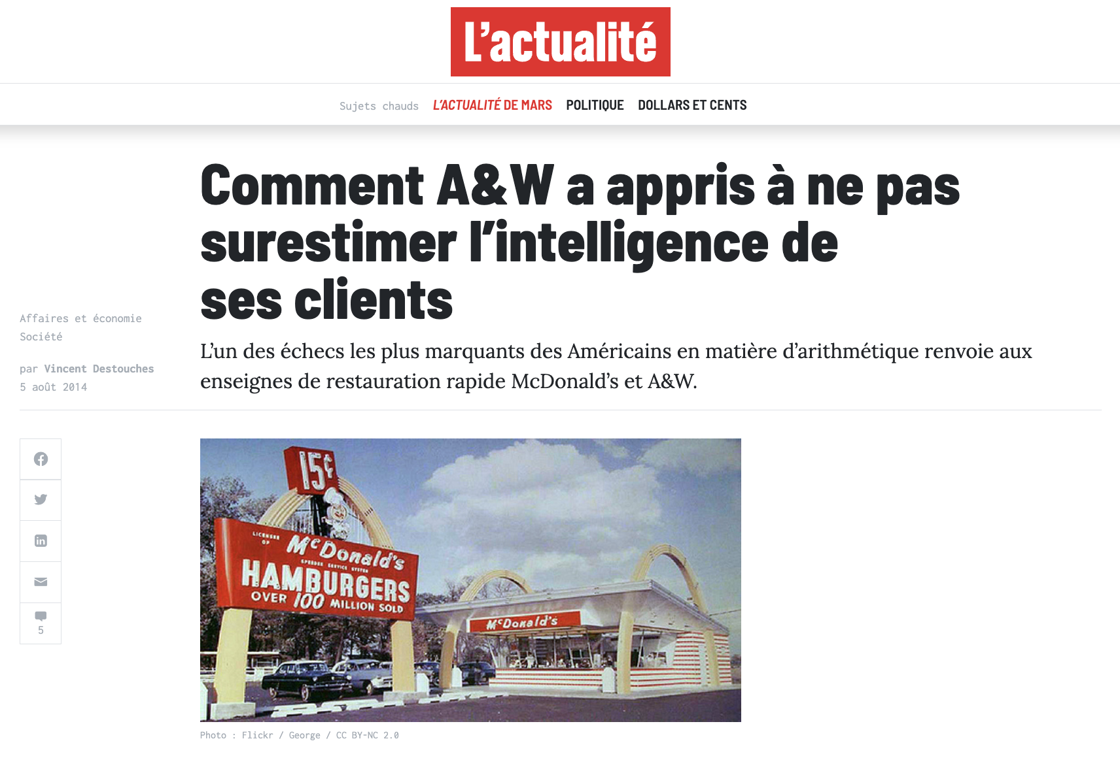
Mon burger est plus gros que le tien!
Notes:
Annie
https://lactualite.com/societe/etats-unis-calcul-mcdonalds-aw/
À l’époque, pour concurrencer le quart de livre de McDonald’s, le restaurant A&W a lancé un nouveau hamburger, le tiers de livre. Coûtant moins cher que le sandwich rival et offrant plus de viande, le tiers de livre semblait partie pour la gloire, d’autant qu’il obtenait de meilleurs résultats aux tests gustatifs des consommateurs. Et pourtant, les clients l’ont snobé.

Slide 13


1
1
4
3
12
v
12
3
4
Notes:
Steph
Ajouter l’explication sur le dénominateur différent qui est plus grand ou plus petit

Slide 14
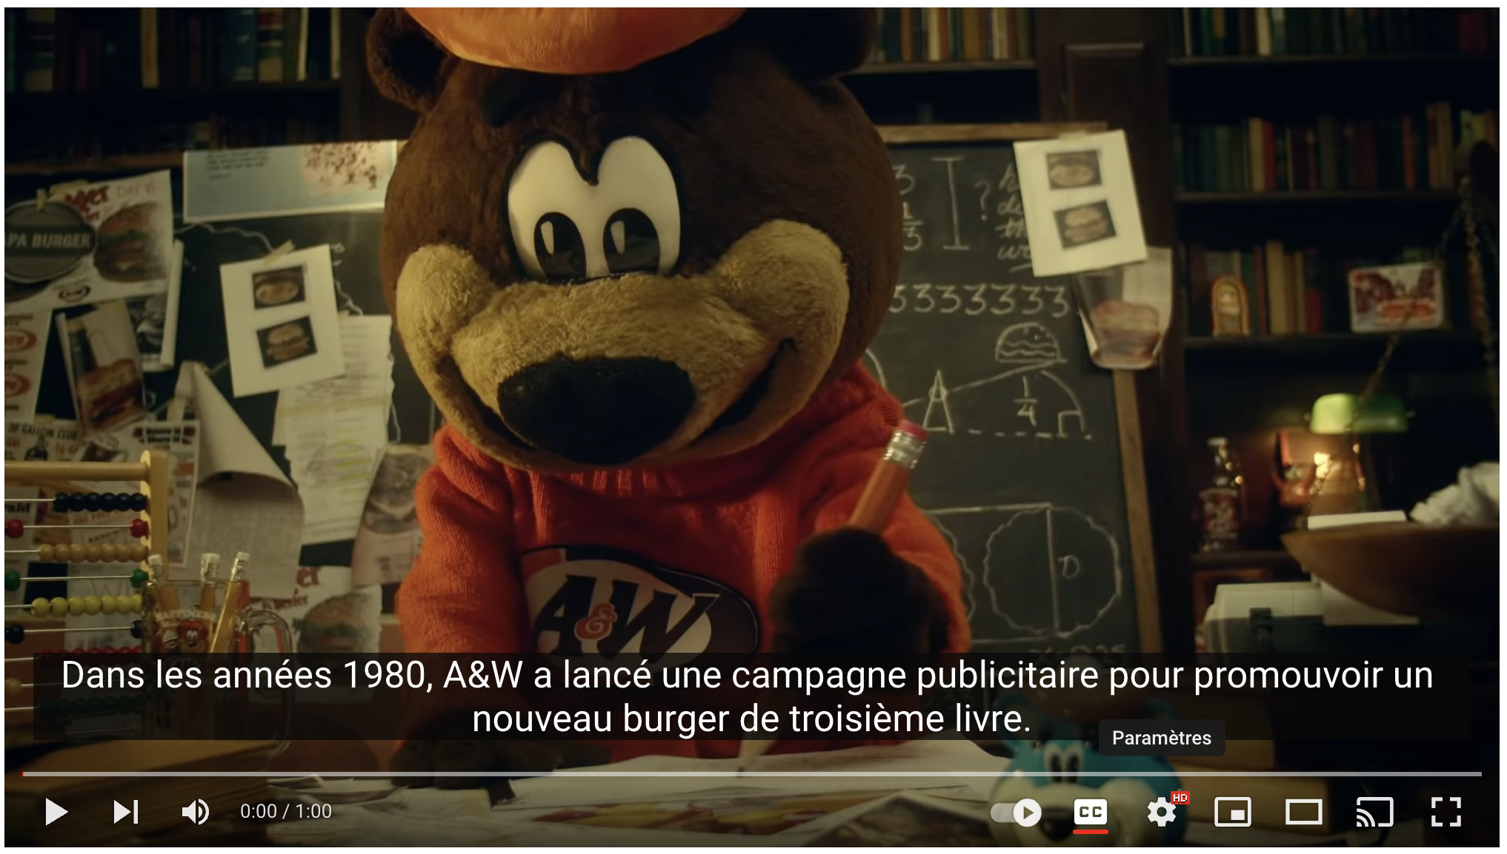
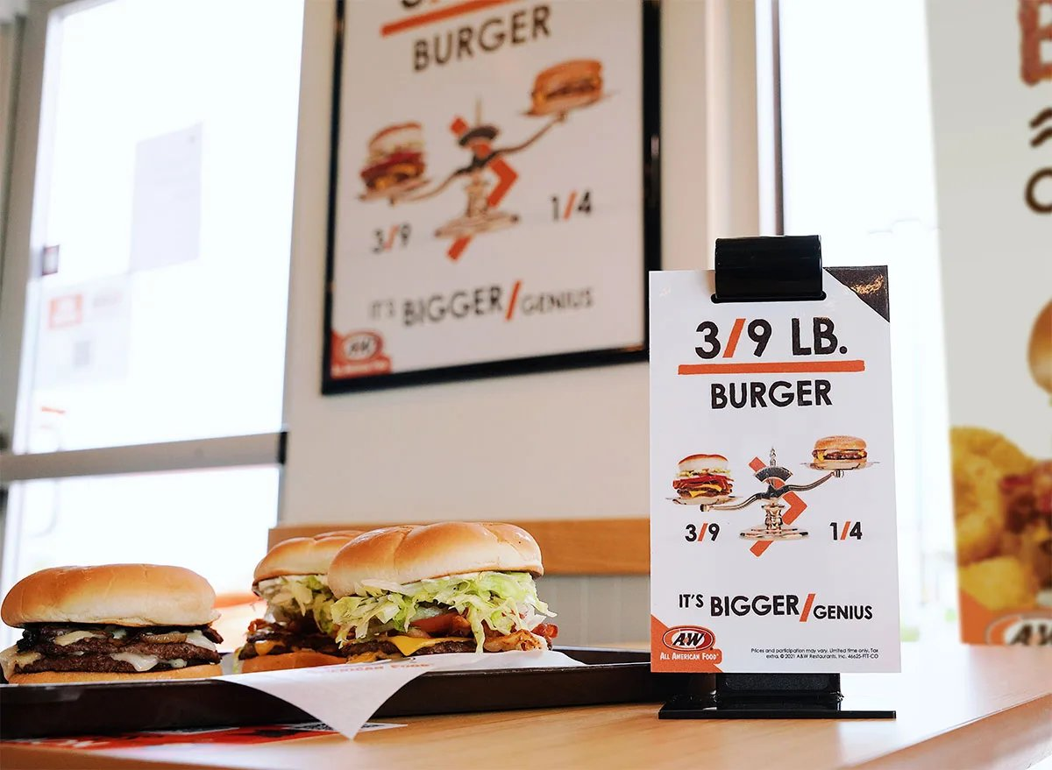
40 ans plus tard...
Notes:
Steph
Et si Mcdo revenait avec une pub: 3/12 LB?

Slide 15
Num
ératie
et pensée critique
A-t-on les connaissances mathématiques suffisantes pour comprendre les informations?
Numératie: « Capacité d’une personne à comprendre et à utiliser des concepts mathématiques, lui permettant de maîtriser suffisamment l’information quantitative et spatiale pour être fonctionnelle en société ».
OQLF
Notes:
Annie
Si on ne comprend pas l’information quantitative d’un énoncé, on ne peut pas déterminer sa valeur de vérité.
Est-ce qu’il y a un minimum de connaissances maths à maîtriser pour être fonctionnel?
Selon Le grand dictionnaire terminologique de l’Office québécois de la langue française, la numératie est définie comme suit :
Capacité d’une personne à comprendre et à utiliser des concepts mathématiques, lui permettant de maîtriser suffisamment l’information quantitative et spatiale pour
être fonctionnelle en société
http://www.gdt.oqlf.gouv.qc.ca/ficheOqlf.aspx?Id_Fiche=8363202

Slide 16
Les pourcentages
2
Notes:
Steph

Slide 17
«
« La personne la plus grande d’un groupe de personnes n’est pas nécessairement une grande personne »
Jean-Philippe Villeneuve
Comment les mathématiques peuvent-elles être utilisées pour développer la pensée critique ? (Bulletin AMQ , 2019)
Notes:
Steph
Source: https://www.amq.math.ca/wp-content/uploads/bulletin/vol59/no3/10-maitre-pensee-critique.pdf

Slide 18
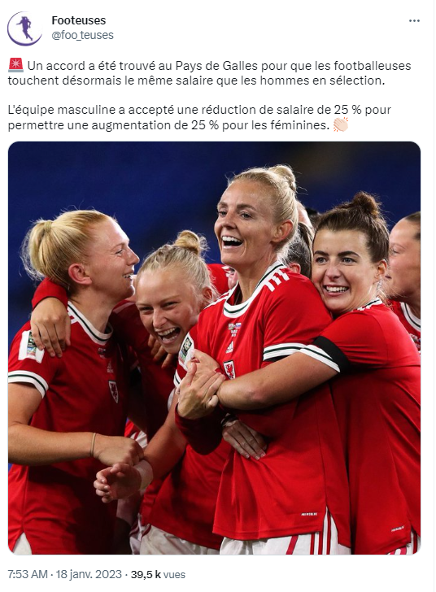
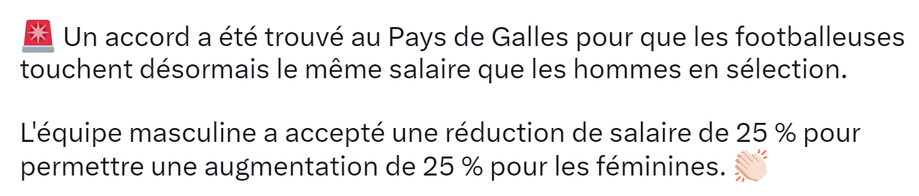
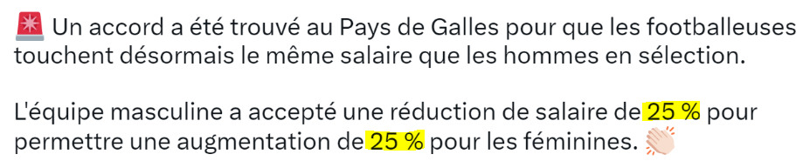
Votre première impression?
Au pays de galles, les footballeuses toucheront les mêmes primes que les hommes (le
Notes:
Steph

Slide 19
Données manquantes ?
1
2
3
Nombre de femmes et nombre d’hommes
Salaire des femmes
Salaire des hommes
Notes:
Steph

Slide 20

Simulation 1
 | Salaire d’une femme ($) | Salaire d’un homme ($)
Avant | 60 000 | 80 000
25% | 15 000 | 20 000
Après | 75 000 | 60 000
Simulation 3
 | Salaire d’une femme ($) | Salaire d’un homme ($)
Avant | 60 000 | 100 000
25% | 15 000 | 25 000
Après | 75 000 | 75 000
Simulation 2
 | Salaire d’une femme ($) | Salaire d’un homme ($)
Avant | 50 000 | 90 000
25% | 12 500 | 22 500
Après | 62 500 | 67 500
F H
V
F H
=
F H
V
Accéder au tableur de simulation
Notes:
Steph

Slide 21
«
Qui gagne
vraiment ?
Notes:
Steph

Slide 22
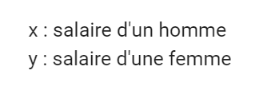
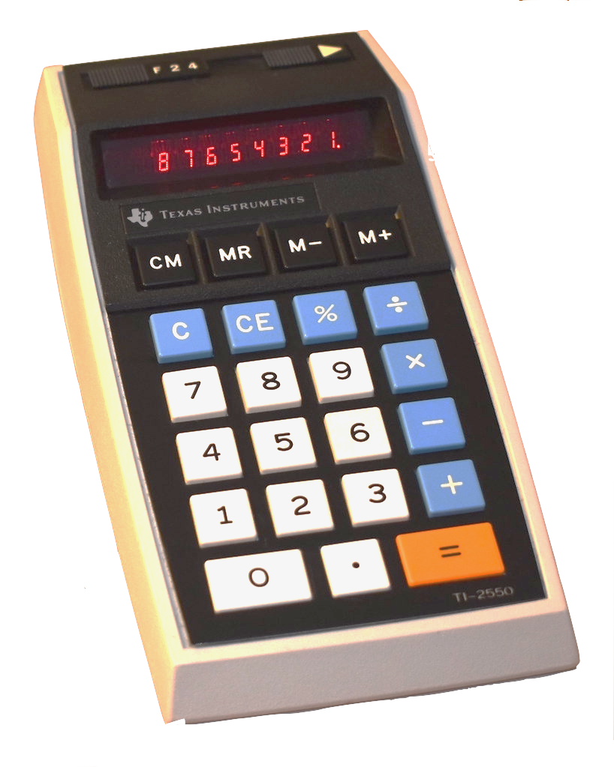
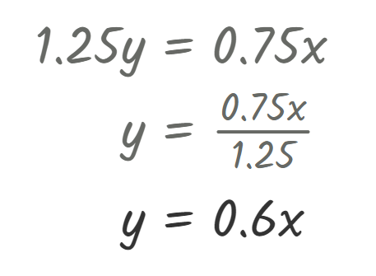
Astuce math
Notes:
Steph

Slide 23
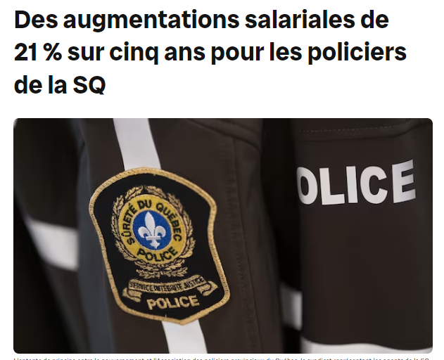
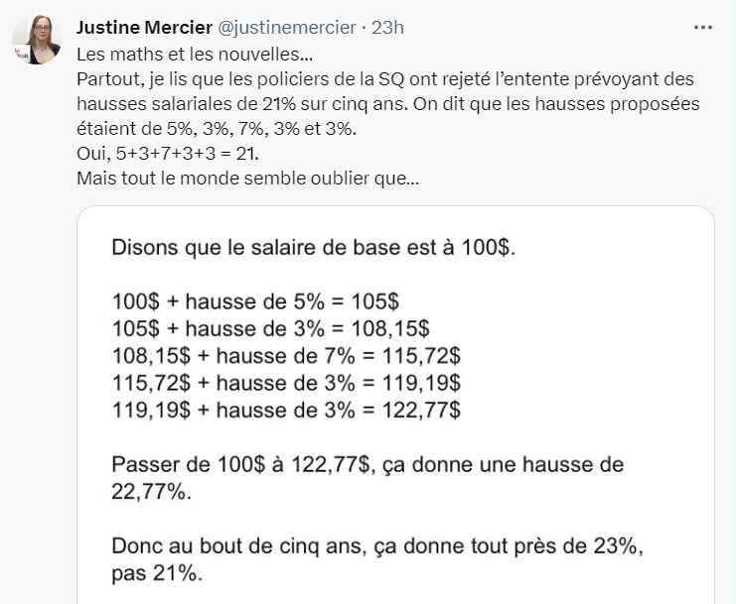
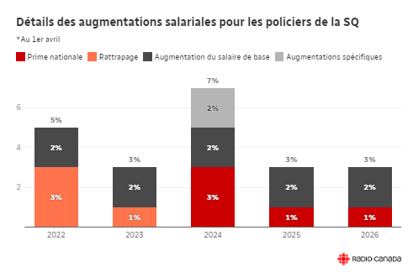
Cumulatif composé
Cumulatif additif
Des augmentations salariales de 21% sur cinq ans pour les policiers de la SQ (Radio-Canada, 6 septembre 2023)
Notes:
Steph

Slide 24
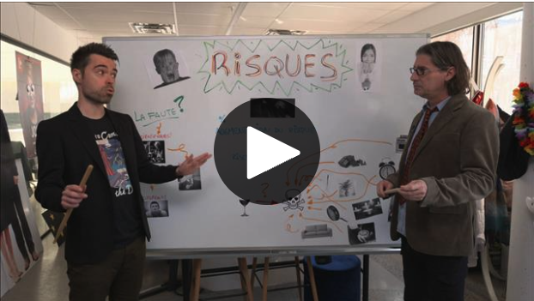
Sommes-nous capables de comprendre toutes les études scientifiques?
Repères canadiens sur l’alcool et la santé - Rapport final (Janvier 2023)
Alcool: nouvelles recommandations canadiennes (Pharmachien, 2023)
Notes:
Steph

Slide 25

Infoman et Pharmachien
Augmentation du risque (%)
Risque réel
Extrait
1:42 à 2:30
Extrait
6:07 à 6:39
Notes:
Steph

Slide 26
Infoman et Pharmachien
*Lien vers le segment
« Une augmentation de 100% de risque peut vouloir dire qu’on passe de 0,01% à 0,02% de risque. »
Infoman
« Deux fois plus de risques, mais deux fois plus que quoi? »
Le Pharmachien
Notes:
Steph

Slide 27
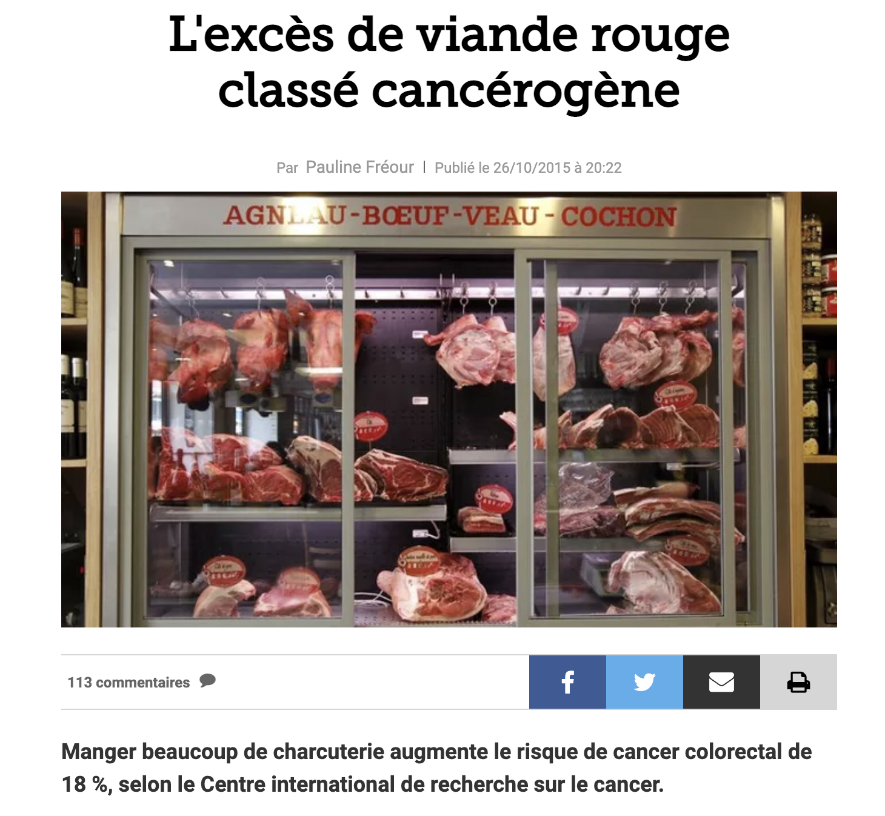
Que signifie, en effet, ce + 18 % de chance de développer un cancer du côlon?
D'après des statistiques du Center for Disease Control, cela signifie pour un homme de 50 ans que le risque de développer la maladie quelque part au cours des 10 prochaines années sera de 0,80 % au lieu de... 0,68 %.
Même en prenant la «pire» des catégories, soit le risque sur 30 ans pour un homme de 60 ans, on obtient 4,96 % plutôt que 4,20.
Viande et cancer : quelques chiffres pour s'y retrouver (et respirer par le nez) (Le Soleil, 25 octobre 2015)
Notes:
Steph

Slide 28
Interprétation
Inte
des données
Est-il possible de créer de l’information en insistant sur certaines données ? En en omettant aussi?
Devant une quantité ou un pourcentage, la question à se poser c’est : « Par rapport à quoi ?»
Notes:
Steph
La dernière de chaque section!

Slide 29
Le message
3
Notes:
Annie

Slide 30
«
« Torturez les nombres, ils avoueront tout ce que vous voulez »
Gregg Easterbrook
Notes:
Annie
Citée par Nicolas Gauvrit dans Statistiques, méfiez vous

Slide 31

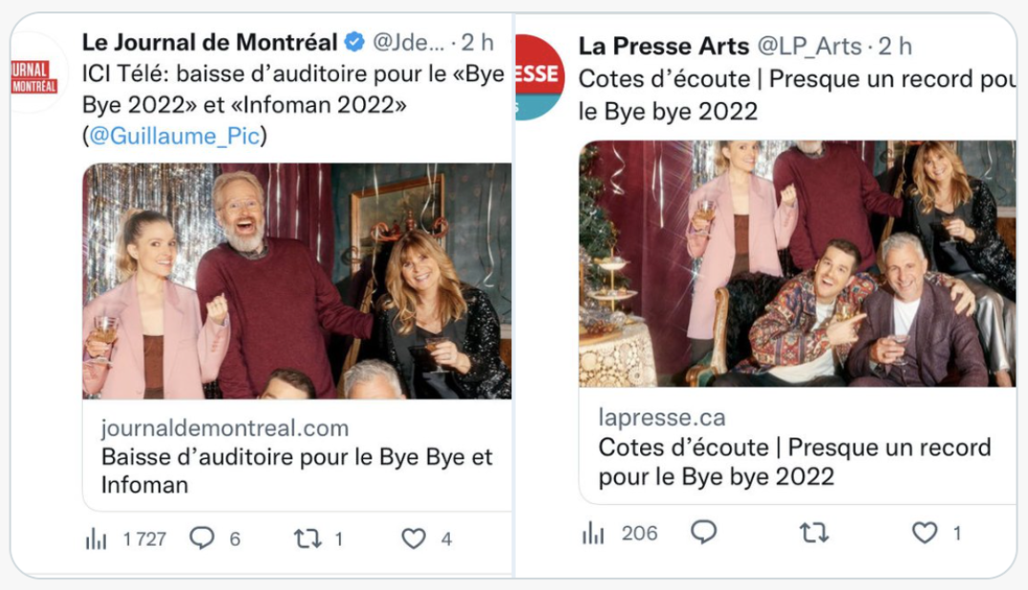
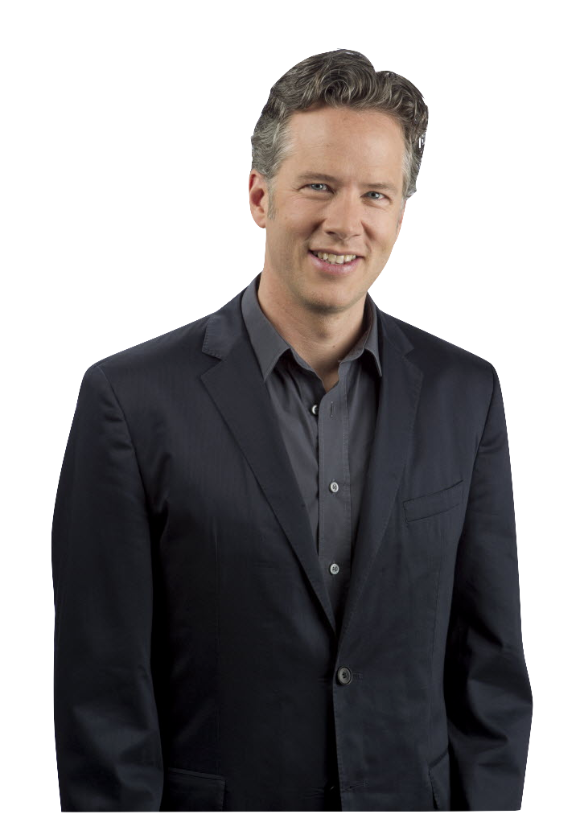
Qui dit vrai?
Notes:
Annie
Image tirée d’un tweet de Marc Cassivi: https://twitter.com/MarcCassivi/status/1613293643187605505

Slide 32
Les cotes d’écoutes…
4,86
millions de personnes
4,7
millions de personnes
*
2021
2022
*Émissions la plus écoutée de l’histoire de la télé québécoise
Notes:
Annie
Source: https://ici.radio-canada.ca/nouvelle/1947511/bye-bye-2022-2e-emission-la-plus-ecoutee-histoire-tele-quebecoise-4-millions-peronnes?depuisRecherche=true

Slide 33
Interprétation
Inte
du message
Peut-on aller au-delà du titre et contextualiser les données?
L’émetteur peut-il avoir une intention ?
Notes:
Annie
Il faut aller au-delà du titre et contextualiser les données…
OU
De quel contexte faut-il tenir compte
En quoi le titre peut-il orienter mon opinion ?

Slide 34
Les diagrammes
4
Notes:
Steph

Slide 35
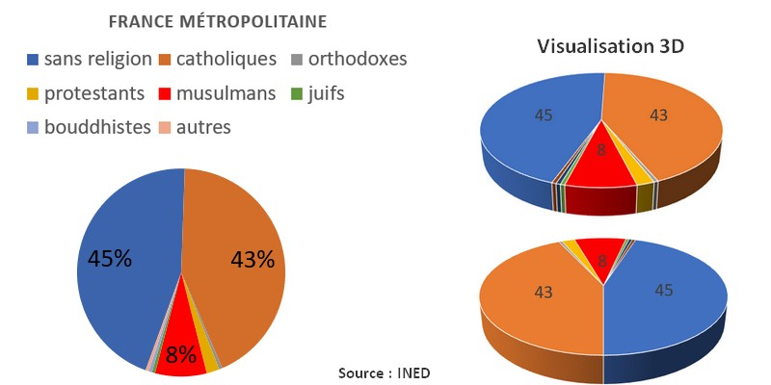
Graphique 3D
Source
Notes:
Steph
On peut même se questionner sur le choix des couleurs…

Slide 36
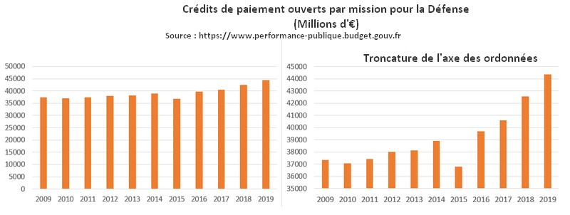
Tronquer l'axe des ordonnées
Source
Notes:
Steph

Slide 37
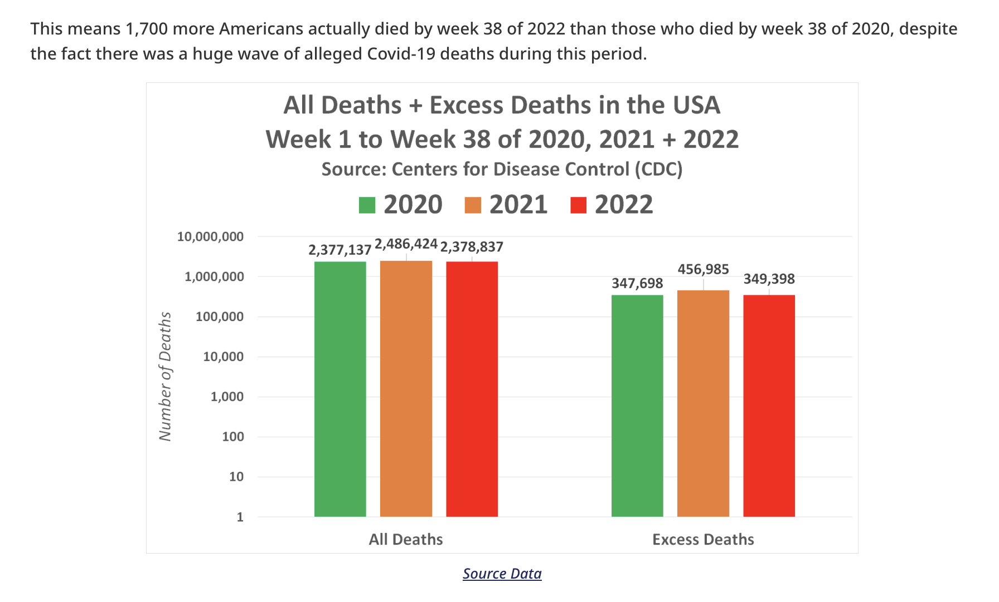
Graduation de l'axe des ordonnées
CDC Report reveals at least 1.1 Million Americans have ‘Died Suddenly’ since the COVID Vaccine roll-out, another Government Report shows the COVID Vaccines are to blame (The Exposé, 4 décembre 2022)
Source
Notes:
Steph

Slide 38
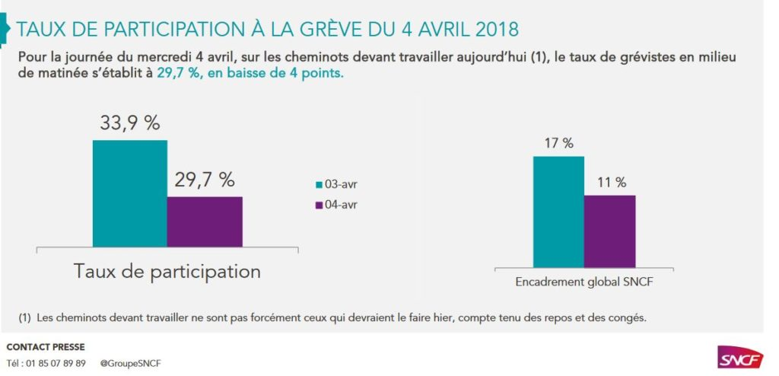
Effacer les échelles et les axes
Source
Notes:
Steph
4,2%

Slide 39
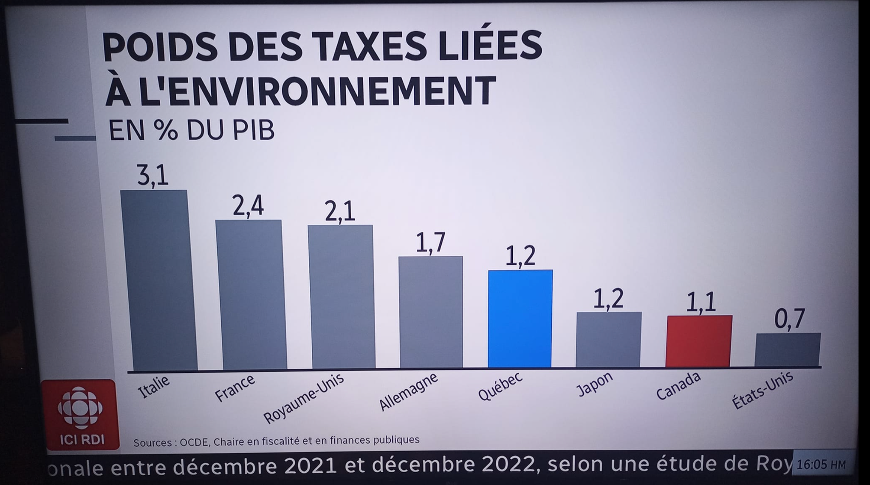
L'erreur involontaire
Source
Notes:
Steph

Slide 40
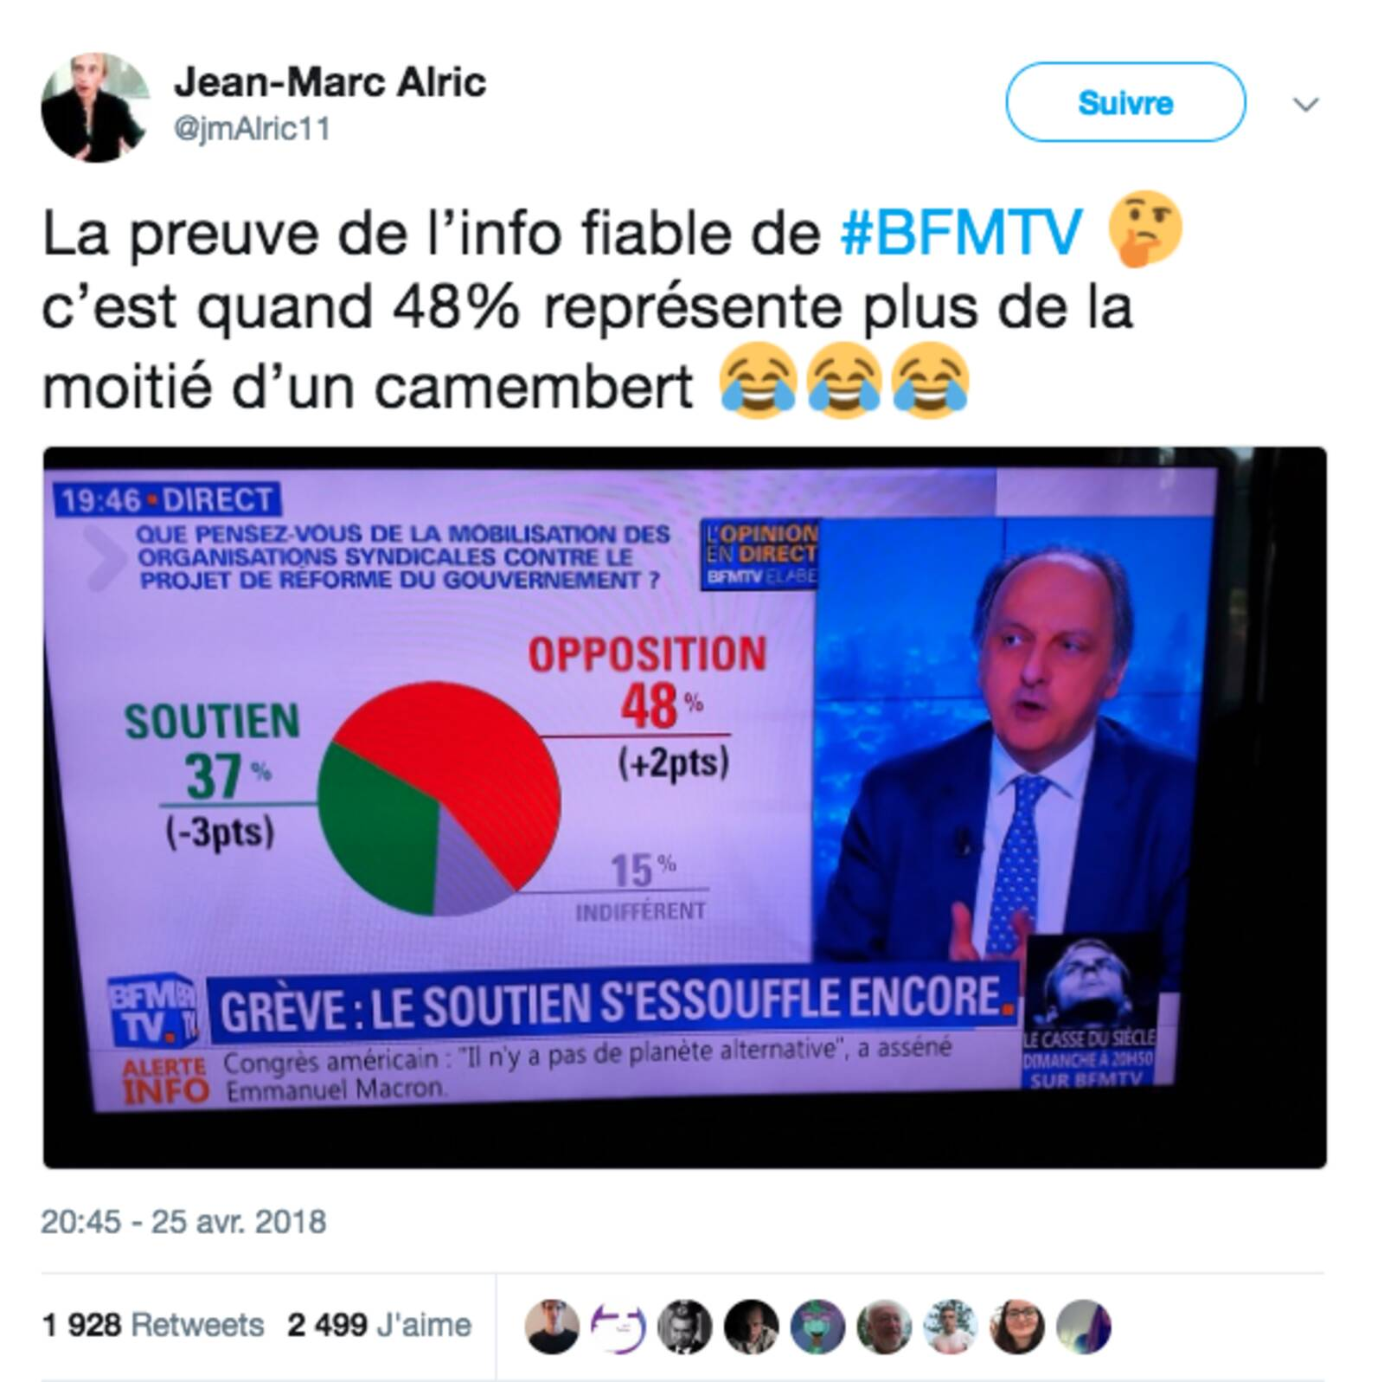
Involontaire ou trompeur?
Source
Notes:
JF

Slide 41
Diagrammes
Dia
Les axes sont-ils complets?
Les axes sont-ils bien gradués?
Les proportions sont-elles représentatives?
Notes:
JF
La dernière de chaque section!

Slide 42
L'échantillon
5
Notes:
Annie

Slide 43
«
« Une seule hirondelle ne fait pas le printemps »
Aristote
Notes:
Annie
Cité par Stéphan Reebs dans Sciences et pensées critique
Le proverbe « Une hirondelle ne fait pas le printemps » illustre le danger de tirer des conclusions basées sur des échantillons trop petits.

Slide 44
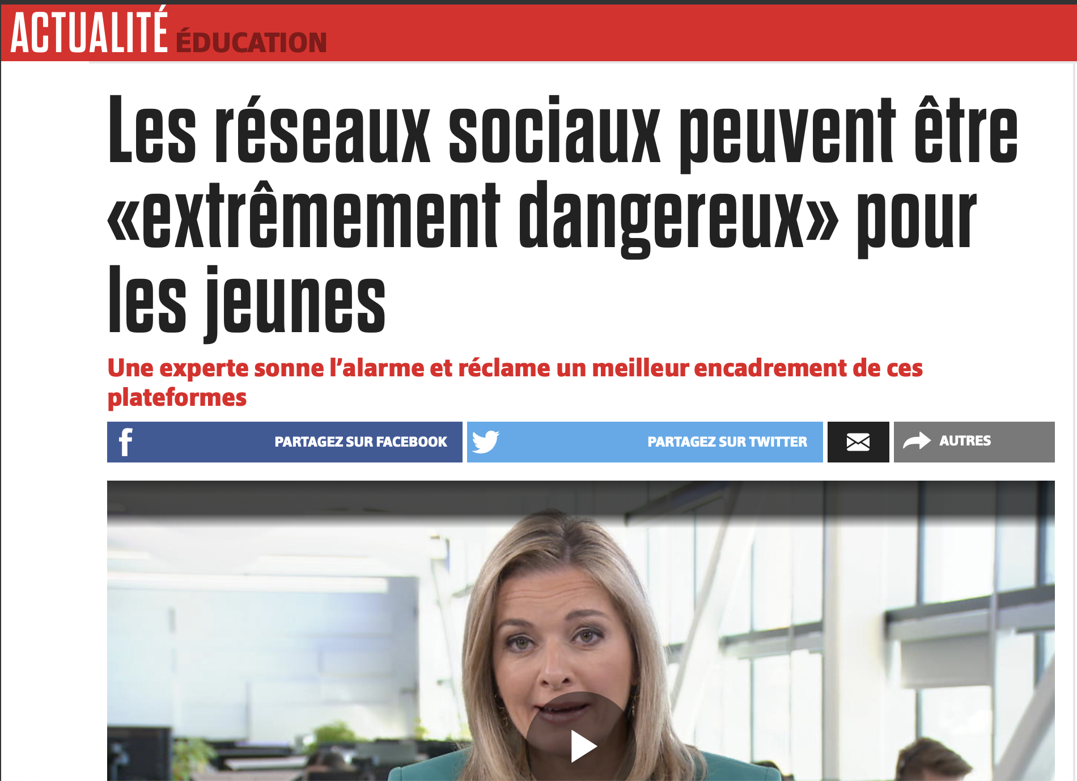
« Ses résultats de recherche, recueillis auprès de
3800 adolescents montréalais pendant une période de cinq ans, montrent que l’augmentation de l’utilisation des réseaux sociaux… »
Notes:
Annie
436 654 jeunes de 15 à 19 ans au Québec. (https://statistique.quebec.ca/fr/produit/tableau/population-par-groupe-dage-canada-et-regions)

Slide 45
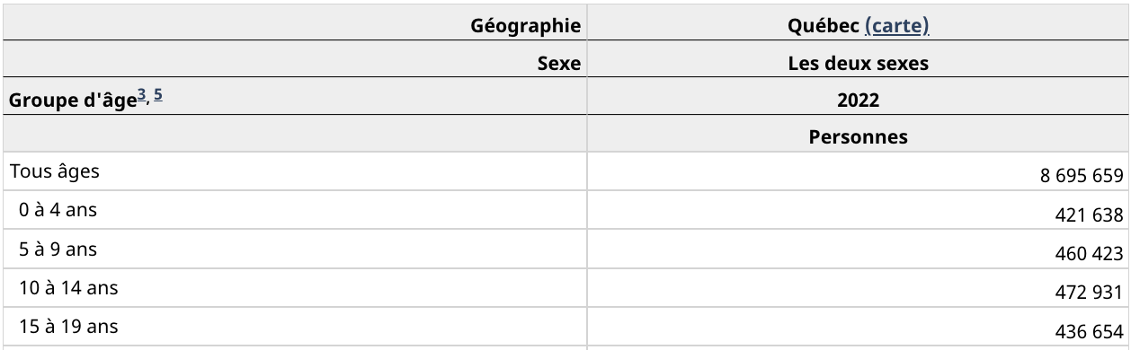
STATISTIQUE CANADA
909 585
adolescents au Québec
Calculateur d’échantillon
Notes:
Annie
436 654 jeunes de 15 à 19 ans au Québec. (https://statistique.quebec.ca/fr/produit/tableau/population-par-groupe-dage-canada-et-regions)
Calculateur d’échantillon: https://fr.checkmarket.com/calculateur-taille-echantillon/

Slide 46
Sciences et pensée critique (Reebs, U de Moncton)
Plus un échantillon est petit, plus sa moyenne est influencée par des cas extrêmes s’il s’adonne à en contenir, donc moins il représente bien la population tout entière, et donc moins on est justifié d’en tirer des conclusions.
?
BIAIS DE DISPONIBILITÉ
Notes:
Annie
Dans la vie de tous les jours, les échantillons trop petits mènent à des généralisations trop hâtives ou des stéréotypes non justifiés, du genre :
• « Ma fille en est à son premier cours dans cette école, et le prof est pourri, donc l’école n’est pas à recommander. » (Un seul prof…)
• « Mon voisin a acheté une voiture de cette marque, et elle a plein de problèmes, donc cette marque est à éviter. » (Une seule voiture…)
• « Les Américains sont impolis; je le sais parce que j’ai rencontré un groupe de touristes américains très impolis lors de mon dernier voyage. » (Un seul groupe…)
• « Mon cousin est alcoolique et il est au chômage, preuve que l’alcoolisme mène au chômage. » (Une seule personne…)
• « Le réchauffement de la planète, mon œil! Il a fait plus froid que d’habitude l’hiver passé. » (Une seule saison, pendant une seule année, à un seul endroit …)
On entend seulement parler des cas frappants, mais pas des bien plus nombreux cas ordinaires (les cas bizarres font plus souvent les nouvelles ou les potins), donc notre petit échantillon (le petit
nombre de cas dont notre mémoire se souvient) ne comprend que les cas bizarres, et donc on a
tendance à faussement se faire une mauvaise opinion de la population d’où viennent ces cas
bizarres, sans se rendre compte que les cas bizarres représentent mal toute la population.

Slide 47
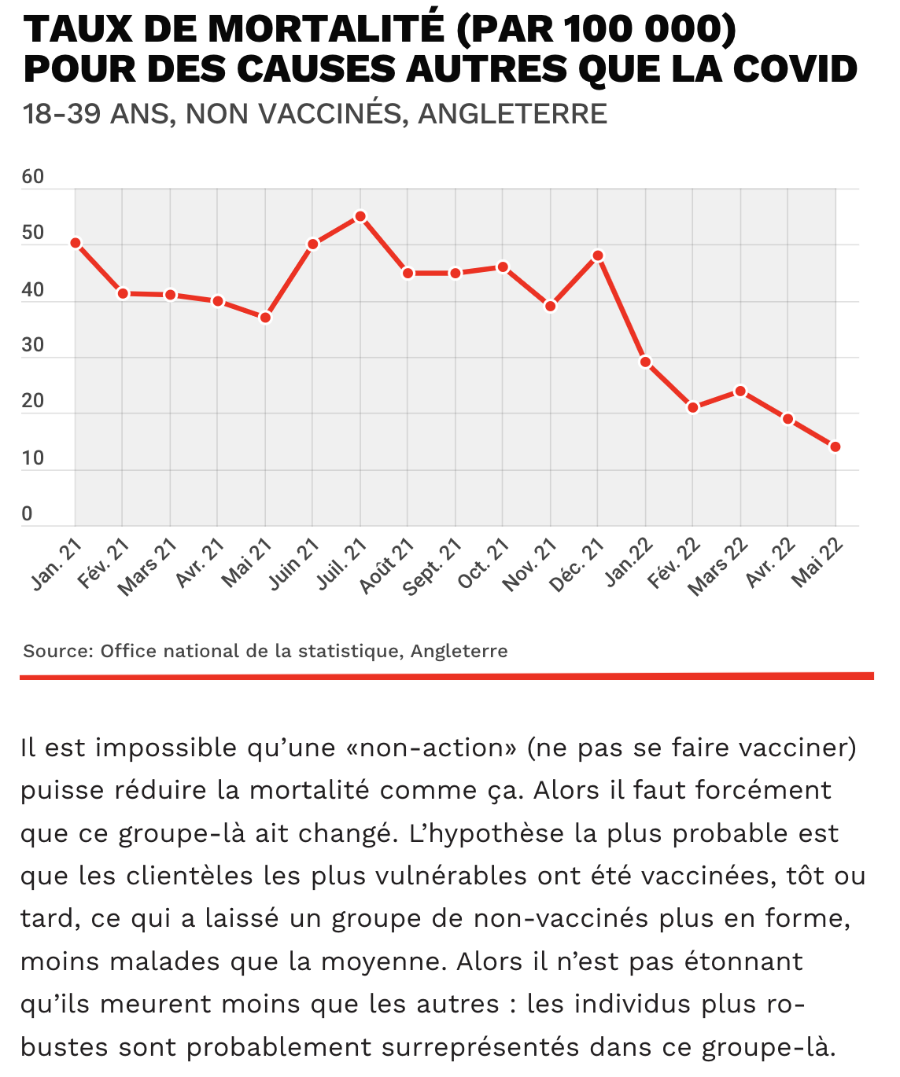
1,1 million de décès à cause des vaccins, vraiment? (Le Soleil, 23 décembre 2022)
Notes:
Annie

Slide 48
Éch
Échantillon
Est-ce que l’échantillon est suffisant ?
Est-ce que l’échantillon est représentatif ?
Le titre reflète-t-il le contenu de l’article ?
Notes:
Annie
La dernière de chaque section!

Slide 49
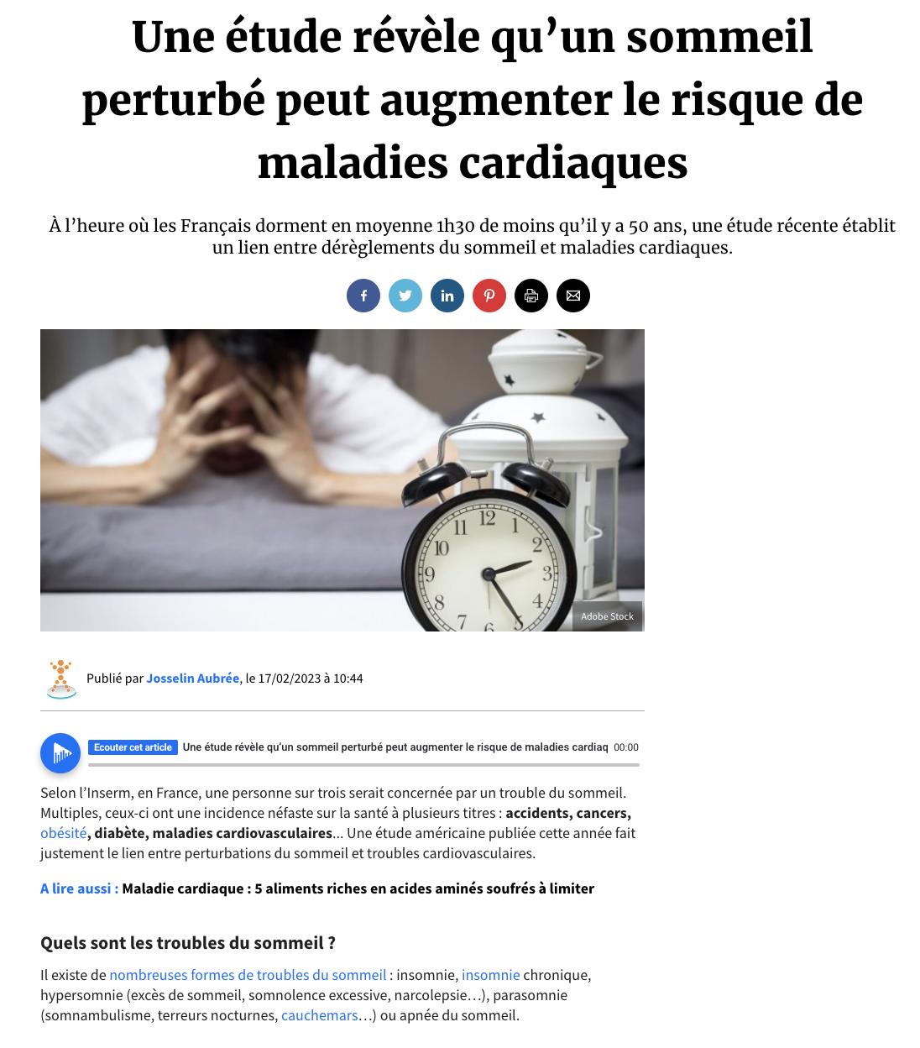
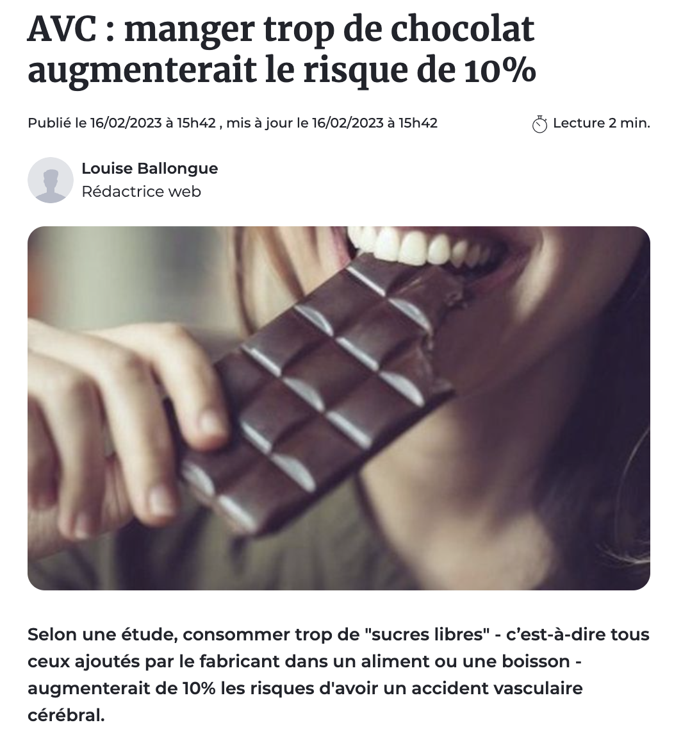
Sciences et pensée critique (Reebs, U de Moncton)
HI... LES ÉMOTIONS
Notes:
Annie

Slide 50
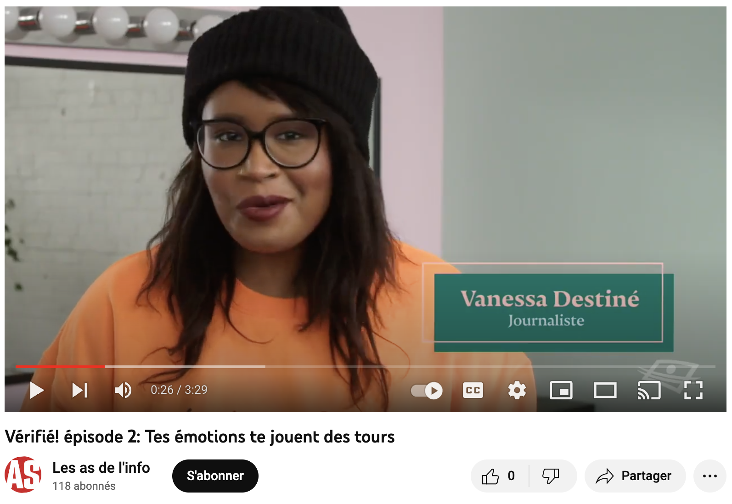
Les As de l’info
Pour mieux comprendre...
Notes:
Annie

Slide 51
La moyenne
6
Notes:
Steph

Slide 52
«
« Un statisticien est une personne qui peut avoir la tête dans un four et les pieds pris dans la glace et dire qu'en moyenne il se sent bien »
Benjamin Dereca
Notes:
Steph

Slide 53
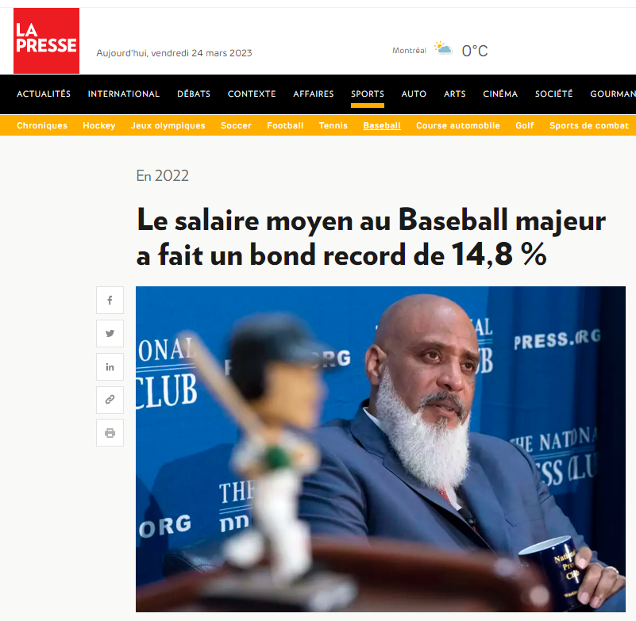
« (New York) Le salaire moyen au Baseball majeur a fait un bond de 14,8 % pour se chiffrer à un montant de record de 4,22 millions US la saison dernière, notamment en raison des très lucratifs contrats signés par Max Scherzer, Francisco Lindor, Marcus Semien et Corey Seager.»
Le salaire moyen au Baseball majeur a fait un bond record de 14,8%, La Presse
Notes:
Steph
https://www.lapresse.ca/sports/baseball/2023-02-27/en-2022/le-salaire-moyen-au-baseball-majeur-a-fait-un-bond-record-de-14-8.php
https://www.spotrac.com/mlb/rankings/salary/

Slide 54
Moyenne
Médiane
La moyenne est très réactive aux données extrêmes
La médiane est robuste aux données extrêmes
Notes:
Steph

Slide 55
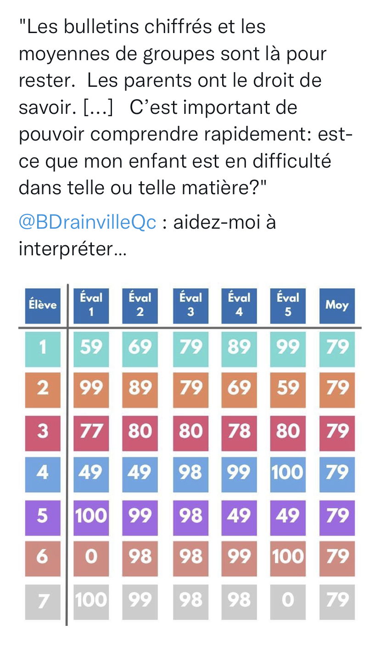
Notes:
Steph
Source: https://twitter.com/mariejoharnois/status/1616412190860541954
Ces fameuses statistiques! Présentes massivement dans les médias, elles se présentent comme figure de proue de la rigueur. Pourtant, il y a de multiples façons de les utiliser, de leur faire dire tout et son contraire.
Cet atelier se veut l’occasion de développer notre capacité à décoder l’univers médiatique sous l’angle tout particulier des statistiques. Une bonne dose de lucidité au service de la pensée critique, et pas seulement pour les cartésien·es d’entre-nous!

Slide 56
Moyenne ou
Moy
médiane ?
Y a-t-il des données extrêmes ?
Veut-on tenir compte des données extrêmes ?
Les données extrêmes favorisent-elles le message ?
Notes:
Steph

Slide 57
Pistes pédagogiques
Travailler sur le sens et le poids des mots
S'habiliter à cibler l’intention derrière un contenu
Être sensible aux émotions suscitées par un contenu
Faire réfléchir sur les perceptions possibles alimentées par un contenu
Cibler les connaissances mathématiques essentielles pour poser un regard critique face à un énoncé ou une représentation graphique
Découvrir les données manquantes qui permettraient de valider ou non un contenu
Faire des simulations qui démontrent la validité d’un contenu
Généraliser des situations pour lesquelles un énoncé est vrai
Utiliser un tableur pour effectuer différentes simulations, des calculs et des diagrammes
Corriger des contenus biaisés
Notes:
Annie
Pistes en éducation aux médias :
Est-ce qu’il me manque des informations pour juger ?
Est-ce que j’ai l’impression qu’on me dit quoi penser ?
Est-ce que

Slide 58
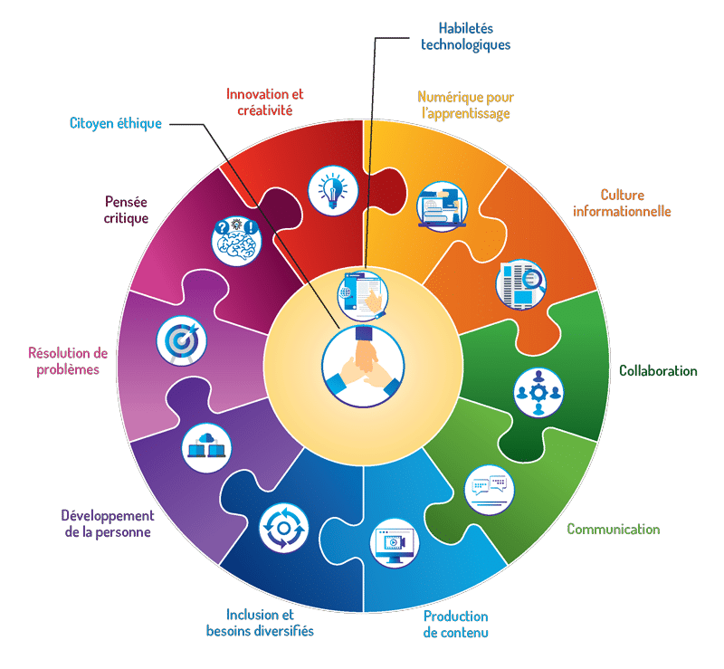
Ancrages
Notes:
Annie
Compétences transversales
Exploiter l’information
Exercer son jugement critique
Communiquer de façon appropriée

Slide 59

Ancrages disciplinaires
Mathématiques
Univers social
Français
CCQ
Sciences et
technologies
Notes:
Steph

Slide 60

CCQ
Compétence Explorer/Examiner une réalité culturelle
Considérer des émotions (associer des réactions à des émotions, identifier des déclencheurs possibles des émotions)
Thème Médias et vie numérique
Fiabilité de l’information sur les plateformes numériques (3e année)
Médias d’information et médias sociaux (4e année)
Primaire
Compétence Étudier une réalité culturelle
Évaluer les savoirs (établir la pertinence des informations utilisées)
Secondaire
Retour
Notes:
Steph

Slide 61
Mathématiques
Sens et écriture des nombres (réels)
Sens des opérations sur des nombres (réels)
Opérations sur des nombres (réels)
Sens et analyse de situations de proportionnalité
Arithmétique
Interpréter, organiser et représenter des données à l’aide de tableaux et diagrammes
Comprendre, calculer et interpréter la moyenne arithmétique
Déterminer et interpréter des mesures de tendance centrale
Statistique
Retour
Notes:
Steph

Slide 62
Français
Compétences lire des textes variés et apprécier des oeuvres littéraires
Porter un jugement critique
Primaire
Compétence Lire et apprécier des textes variée
Porter un jugement critique
Réfléchir à sa pratique de lecteur
Familles de situation (PFEQ p. 57)
S’informer
Poser un regard critique
Secondaire
Retour
Notes:
Steph

Slide 63
Univers social
Démarche de recherche en univers social (PDA)
Cueillir et traiter l’information
Organiser l’information
Communiquer le résultat de sa recherche
Etc…
Primaire
Géographie et histoire: Techniques utilisées (PDA)
Interpréter un tableau et un diagramme
Construire un tableau et un diagramme
Etc.
Secondaire
Retour
Notes:
Steph

Slide 64
Science et technologie
Concepts généraux abordés régulièrement dans les médias
Écologie: étude des populations, extinctions d’espèces
Propriétés des solutions: contaminants, concentration des polluants dans l’air
Changements climatiques: réchauffement planétaire
Système digestif: valeur énergétique des aliments
Etc.
Stratégies (PDA)
Stratégies d’exploration
Stratégies d’instrumentation
Stratégies d’analyse
Stratégies de communication
Primaire et secondaire
Retour
Notes:
Steph

Slide 65
Médiagraphie
Baillargeon, N. (2006). Petit cours d’autodéfense intellectuelle. Lux Éditeurs. 338 pages
Gauvrit, N. (2014). Statistiques, Méfiez-vous! Ellipses poche . 259 pages.
Reebs, S. (2021). Science et pensée critique. Notes de cours. 142 pages. https://www.umoncton.ca/umcm-sciences/sites/umcm-sciences.prod.umoncton.ca/files/wf/notes_de_cours_pensee_critique.pdf
Villeneuve, J-P. (2019). Comment les mathématiques peuvent-elles être utilisées pour développer la pensée critique ? Bulletin AMQ, (Volume 59, No. 3), 24 pages. https://www.amq.math.ca/wp-content/uploads/bulletin/vol59/no3/10-maitre-pensee-critique.pdf
Bévues mathématiques. #bévuemath, https://www.facebook.com/groups/617500062971825
Alloprof. Les sources de biais, www.alloprof.qc.ca/fr/eleves/bv/mathematiques/les-sources-de-biais-m1363
ChatGPT, (GPT4). (06/04/23 à 5h27 am) Assistance à la rédaction de dernière minute d’une citation à l’humour douteux.
Notes:
JF

Slide 66
Revue d’actualité
Réflexion éducation aux médias
Y a-t-il des changements dans vos habitudes de consommation de l’information depuis le projet de loi 18?

Slide 67

L'art subtil
de faire parler les chiffres
Accéder à la présentation
Créer une copie de la présentation
À moins d'indications contraires, cette présentation est mise à disposition selon les termes de la
Licence Creative Commons: Attribution - Pas d’Utilisation Commerciale - Partage dans les Mêmes Conditions 4.0 International.

